Slide 1
11、一本男孩子必读的书

Slide 2
预习反馈：
根据课文内容填空
1、《鲁滨逊漂流记》中的主人公是______作者是______。
2、《一本男孩子必读的书》作者是_____，课文主要写了______ 、
______ 、 ______ 这三部分内容。
3、正确朗读认读字、生字，写好生字。
鲁滨逊
笛福
杨红樱
书的来历
故事内容
读后感受

Slide 3
自由读课文，思考这是一本怎样的书？

Slide 4
课中哪些词句给你这样的感悟？
方法：圈点勾画，作批注。

Slide 5
害怕危险的心理比危险本身还要可怕一万倍。
一个具有大无畏冒险进取精神的人，即使在恶劣的环境中，也终将会成为一个成功者，一个英雄。

Slide 6
思考：
1、“爷爷”和“爸爸”送“我”的仅仅是一本书吗？
2、讨论一下：“一本男孩子必读的书”，女孩子要不要读？

Slide 7
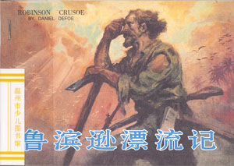
http://tv.cntv.cn/video/C36565/4ec24bc2484a4bc7a66160a0f59e60c5?ptag=vsogou

